Slide 1
Južna Dalmacija 1. – 4. 06. 2017.
Učeničko putovanje sedmih razreda

Slide 2
Agencija Kontakt Tours iz Zagreba organizirala je smještaj u depadansama hotela Labineca*** te pripremila četverodnevni program.
Ukupno je na učeničko putovanje putovalo 47 učenika.
Pratnju su činile 3 učiteljice: Gordana Sever, Jelena Skupnjak i Devčić Stefanović.
Putovanje je pratila i asistentica u nastavi, Maja Grgurić Mesar.

Slide 3
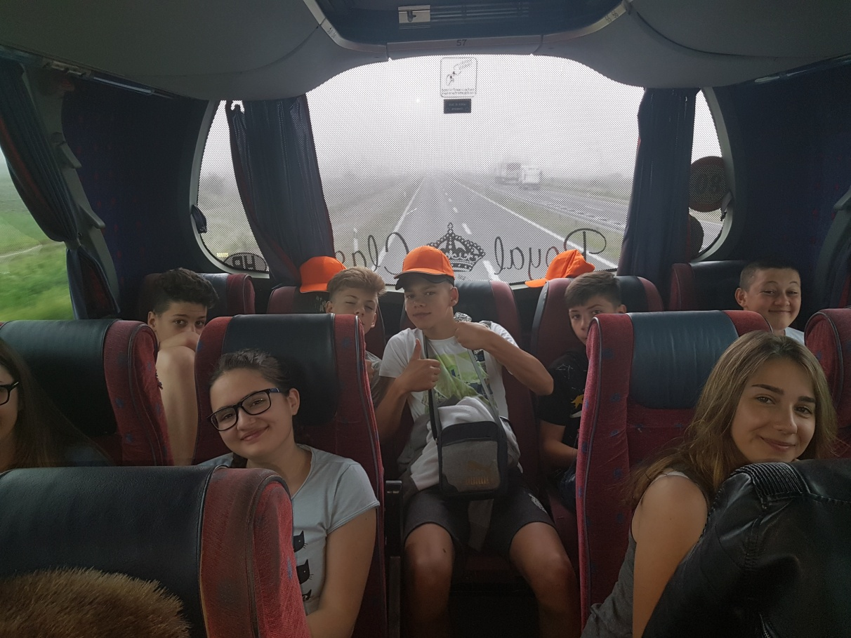
Dan 1.:
Krenuli smo ispred škole u 7,00 sati.

Slide 4
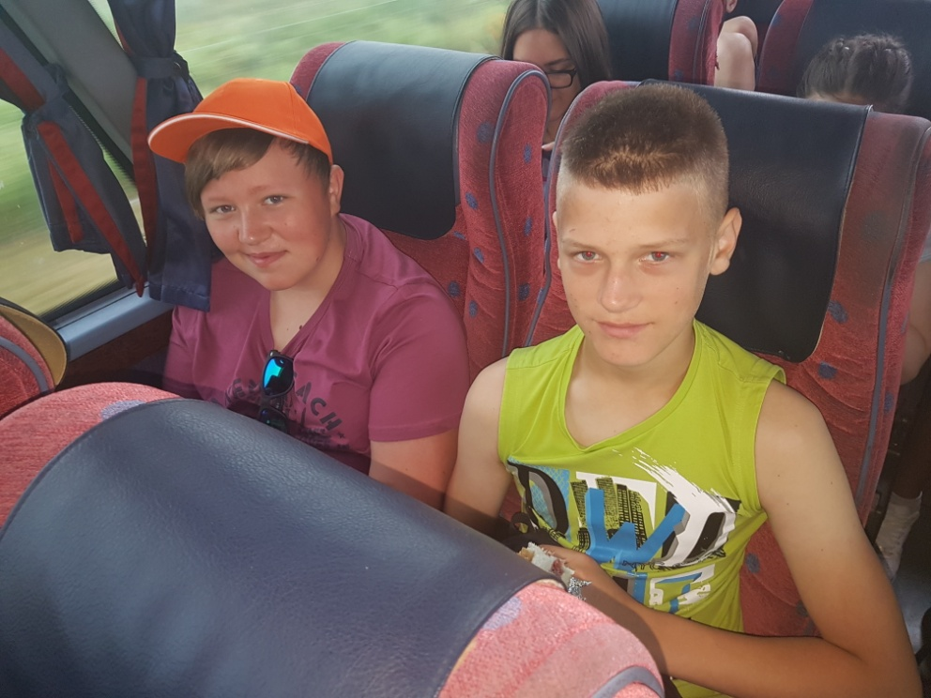
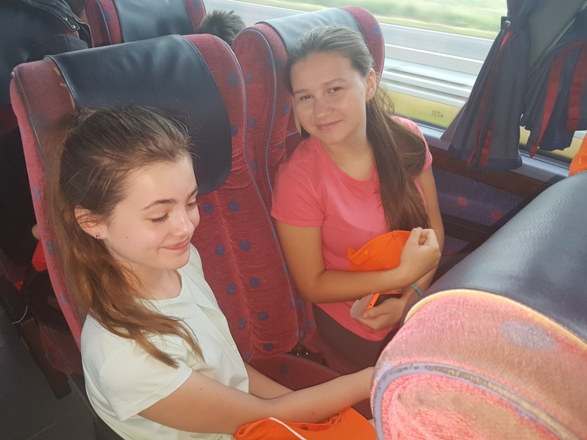

Slide 5
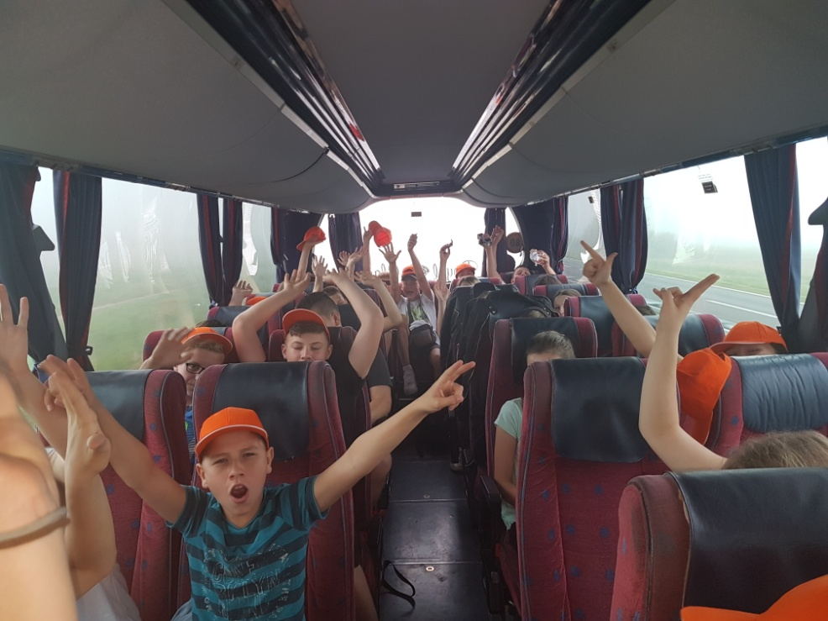
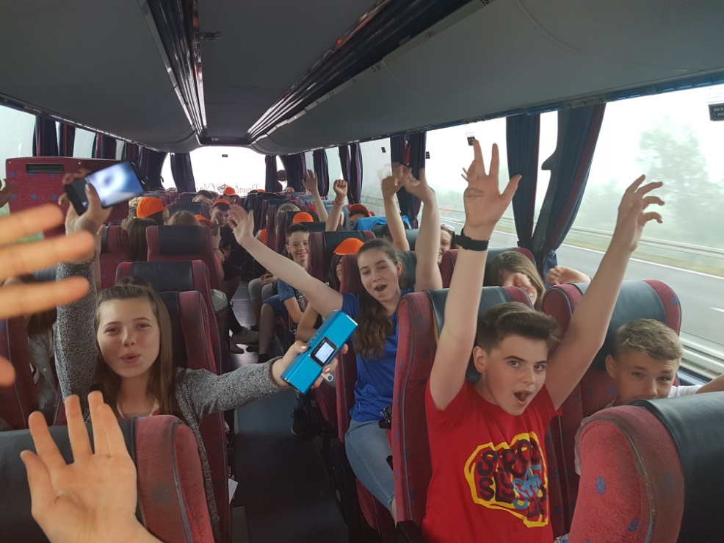

Slide 6
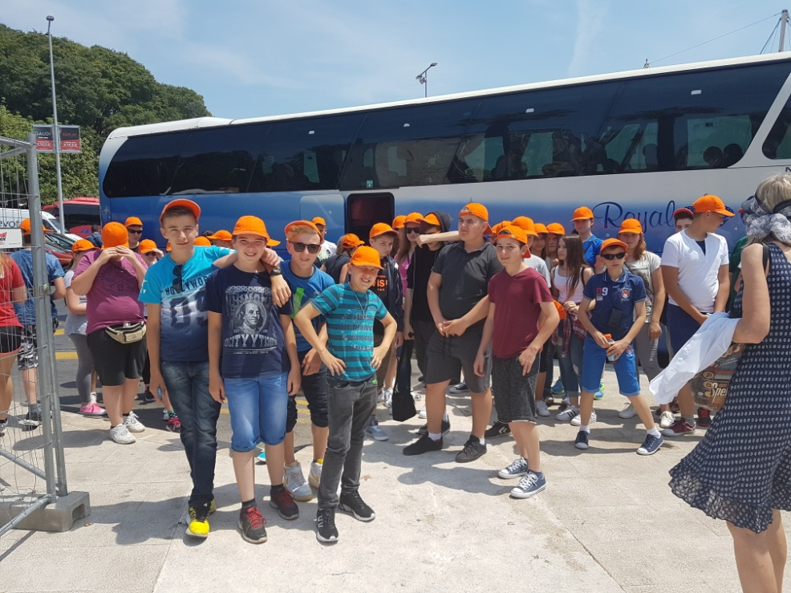
U Splitu smo obišli uži centar grada: Dioklecijanovu palaču, Peristil, Vestibul, Katedralu Sv. Duje, Jupiterov hram, crkvu Sv. Roka te Zlatna vrata.

Slide 7
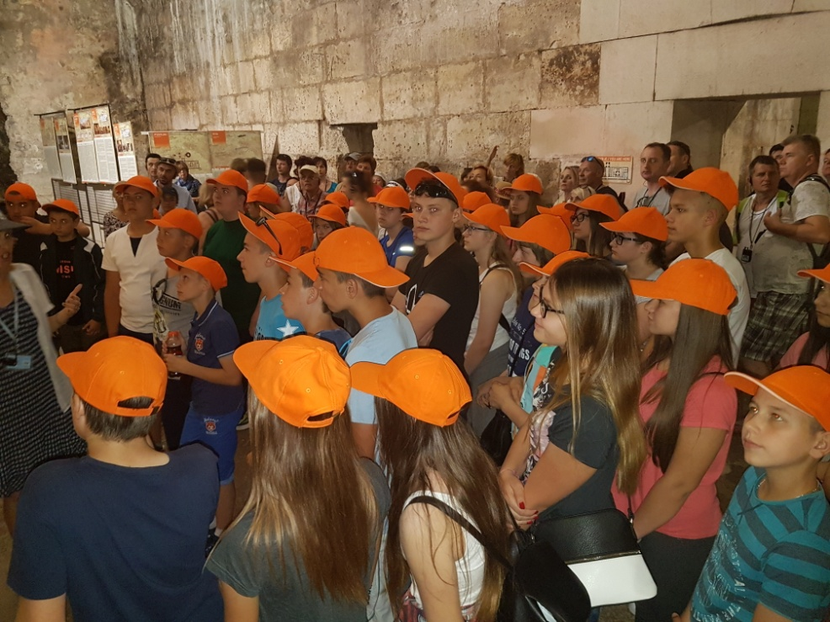

Slide 8
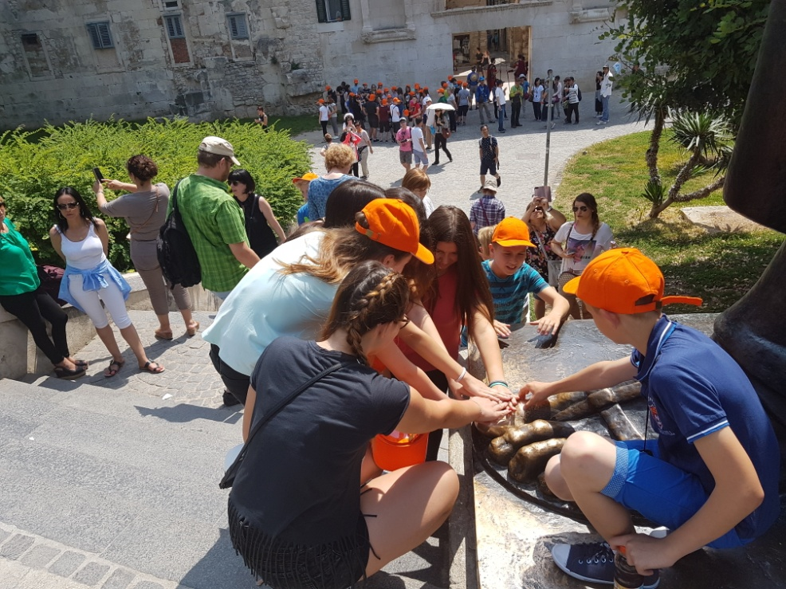

Slide 9
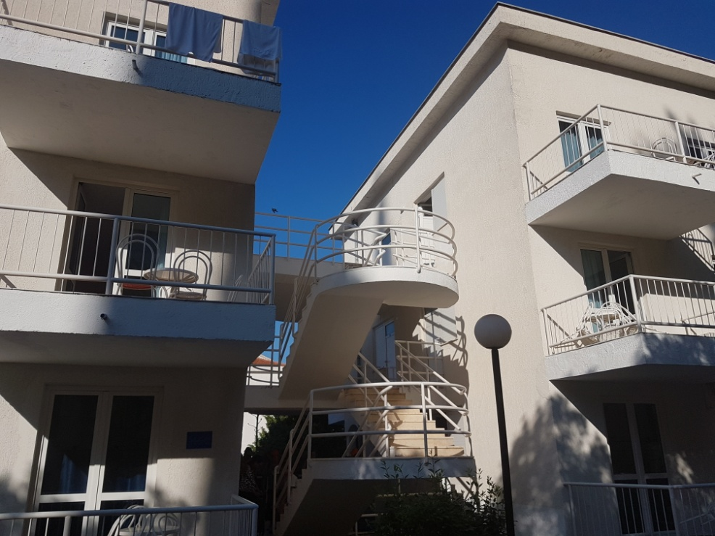
Nakon ručka uputili smo se na odredište – Gradac.

Slide 10
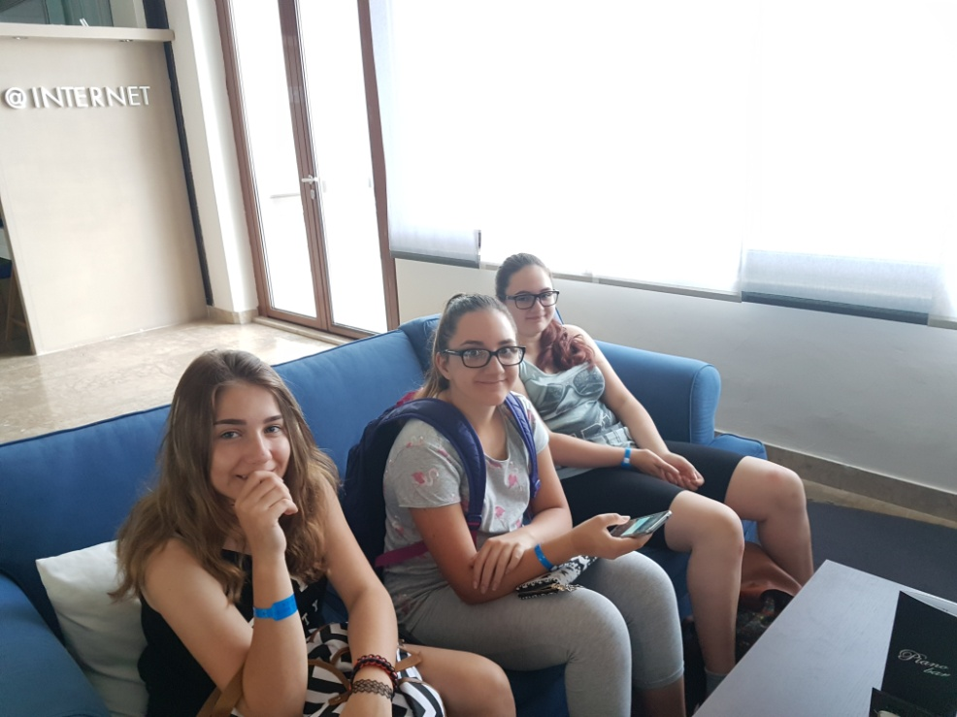
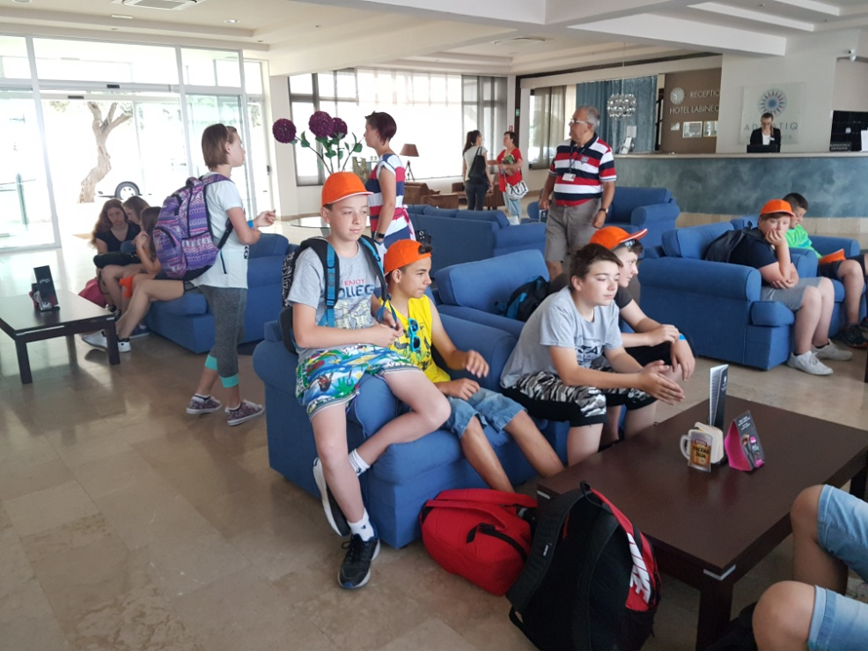

Slide 11
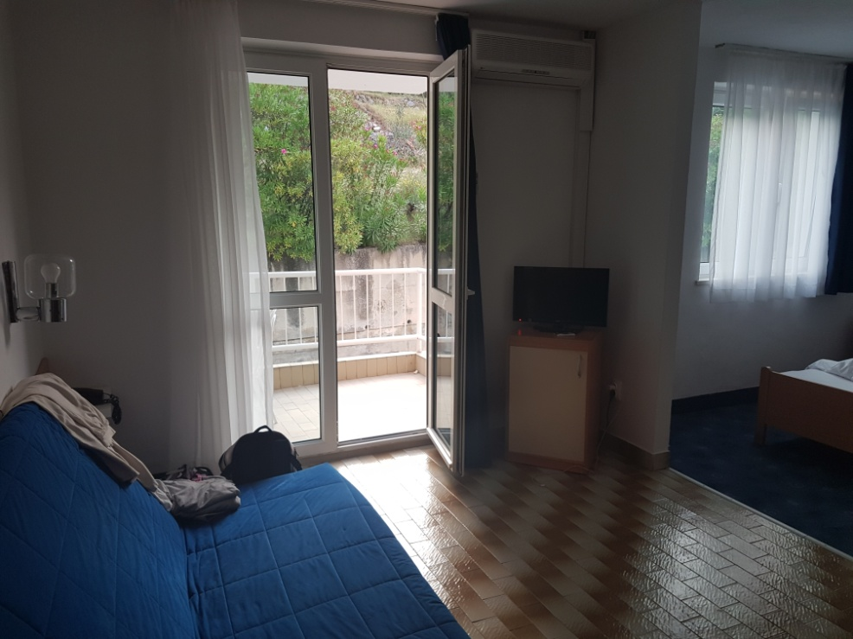
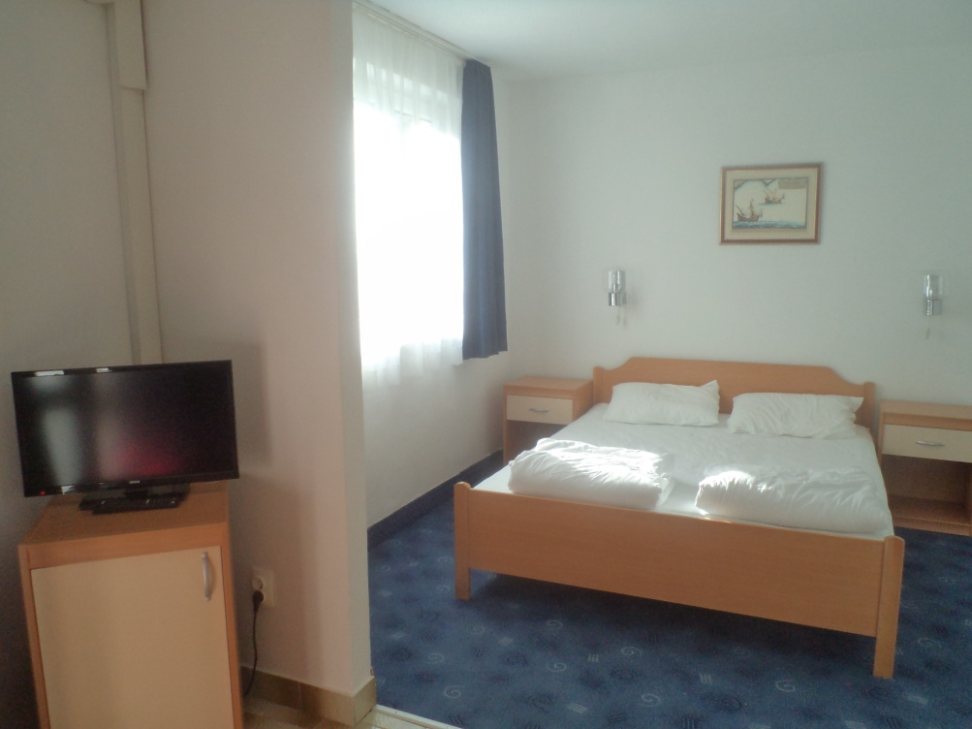

Slide 12
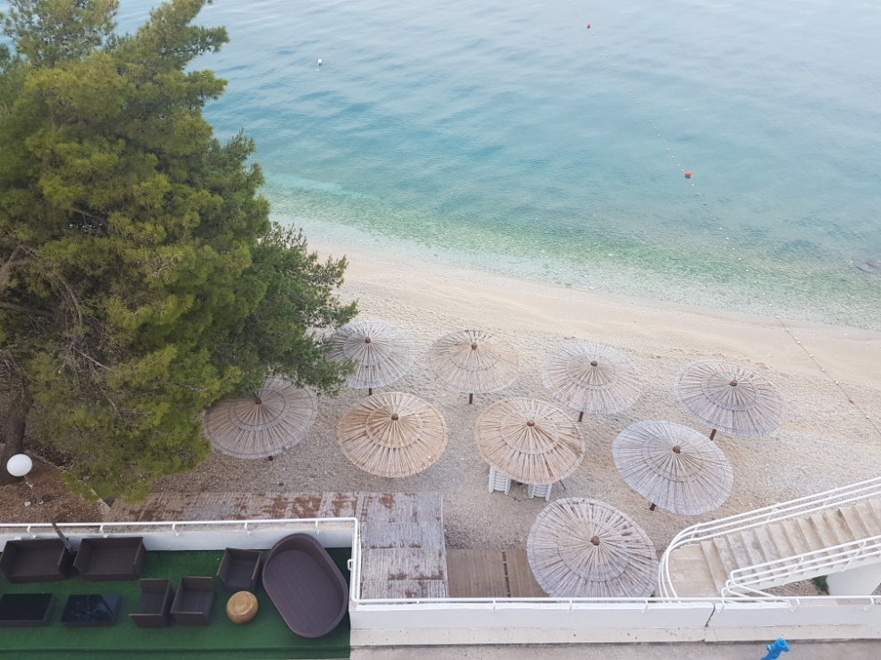
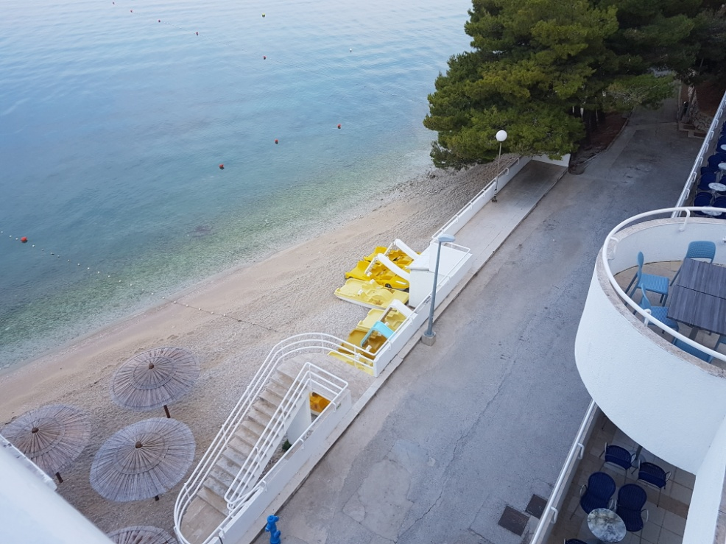

Slide 13
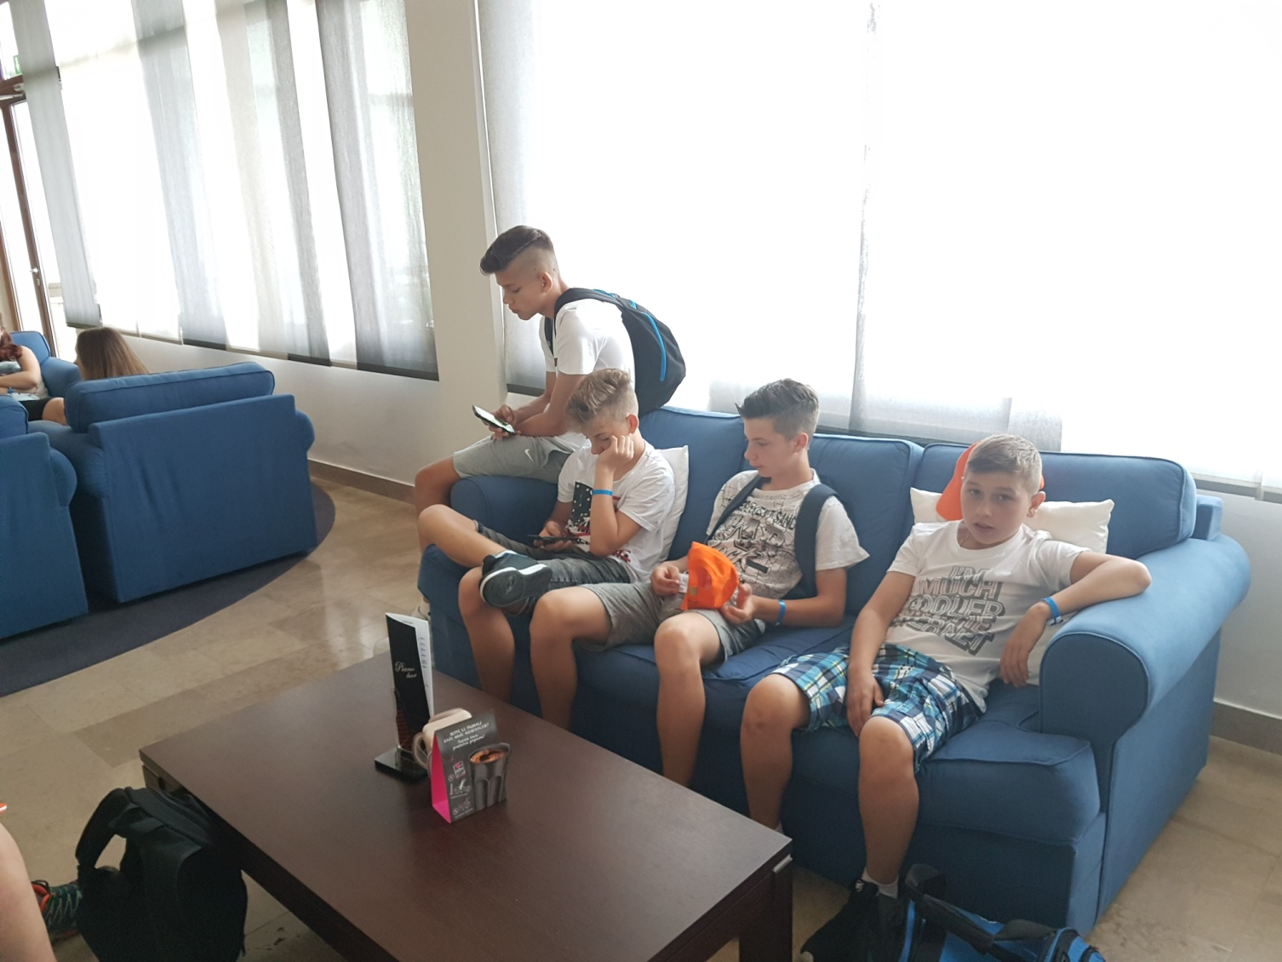

Slide 14
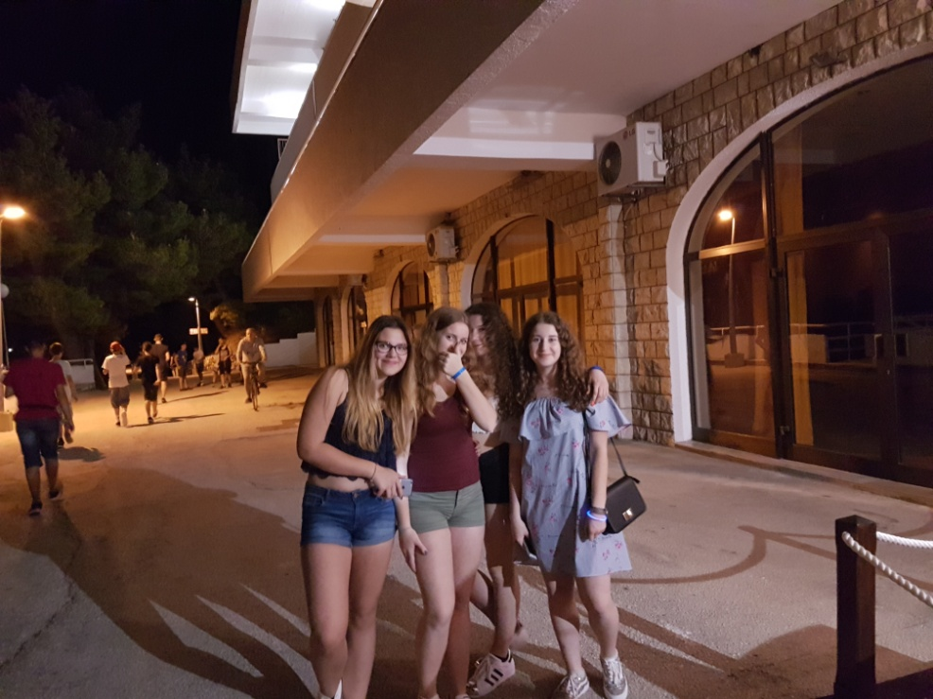
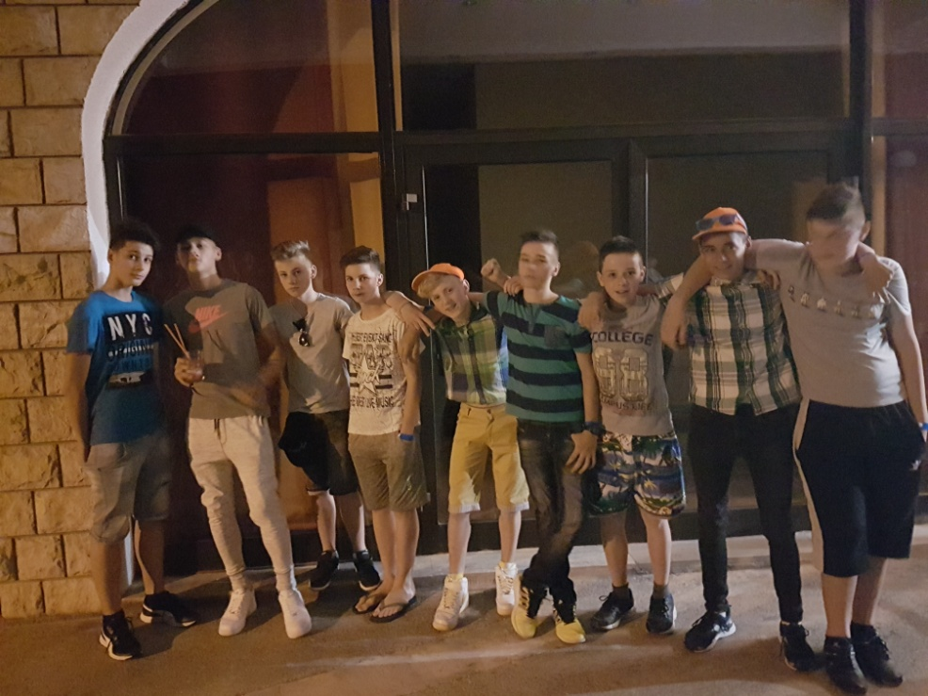

Slide 15
Dan 2.:
U Dubrovniku smo od vrata od Pila obišli Onofrijevu fontanu, Stradun, Franjevački samostan Male braće, crkvu Sv. Vlaha, Katedralu, Knežev dvor, palaču Sponza, Orlandov stup, Staru gradsku luku, utvrdu Sv. Ivana te Gundulićevu poljanu i gradske zidine.

Slide 16
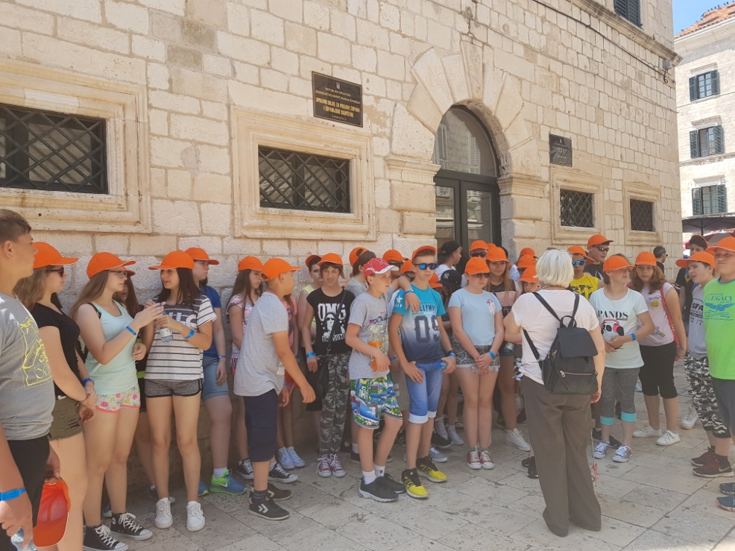

Slide 18
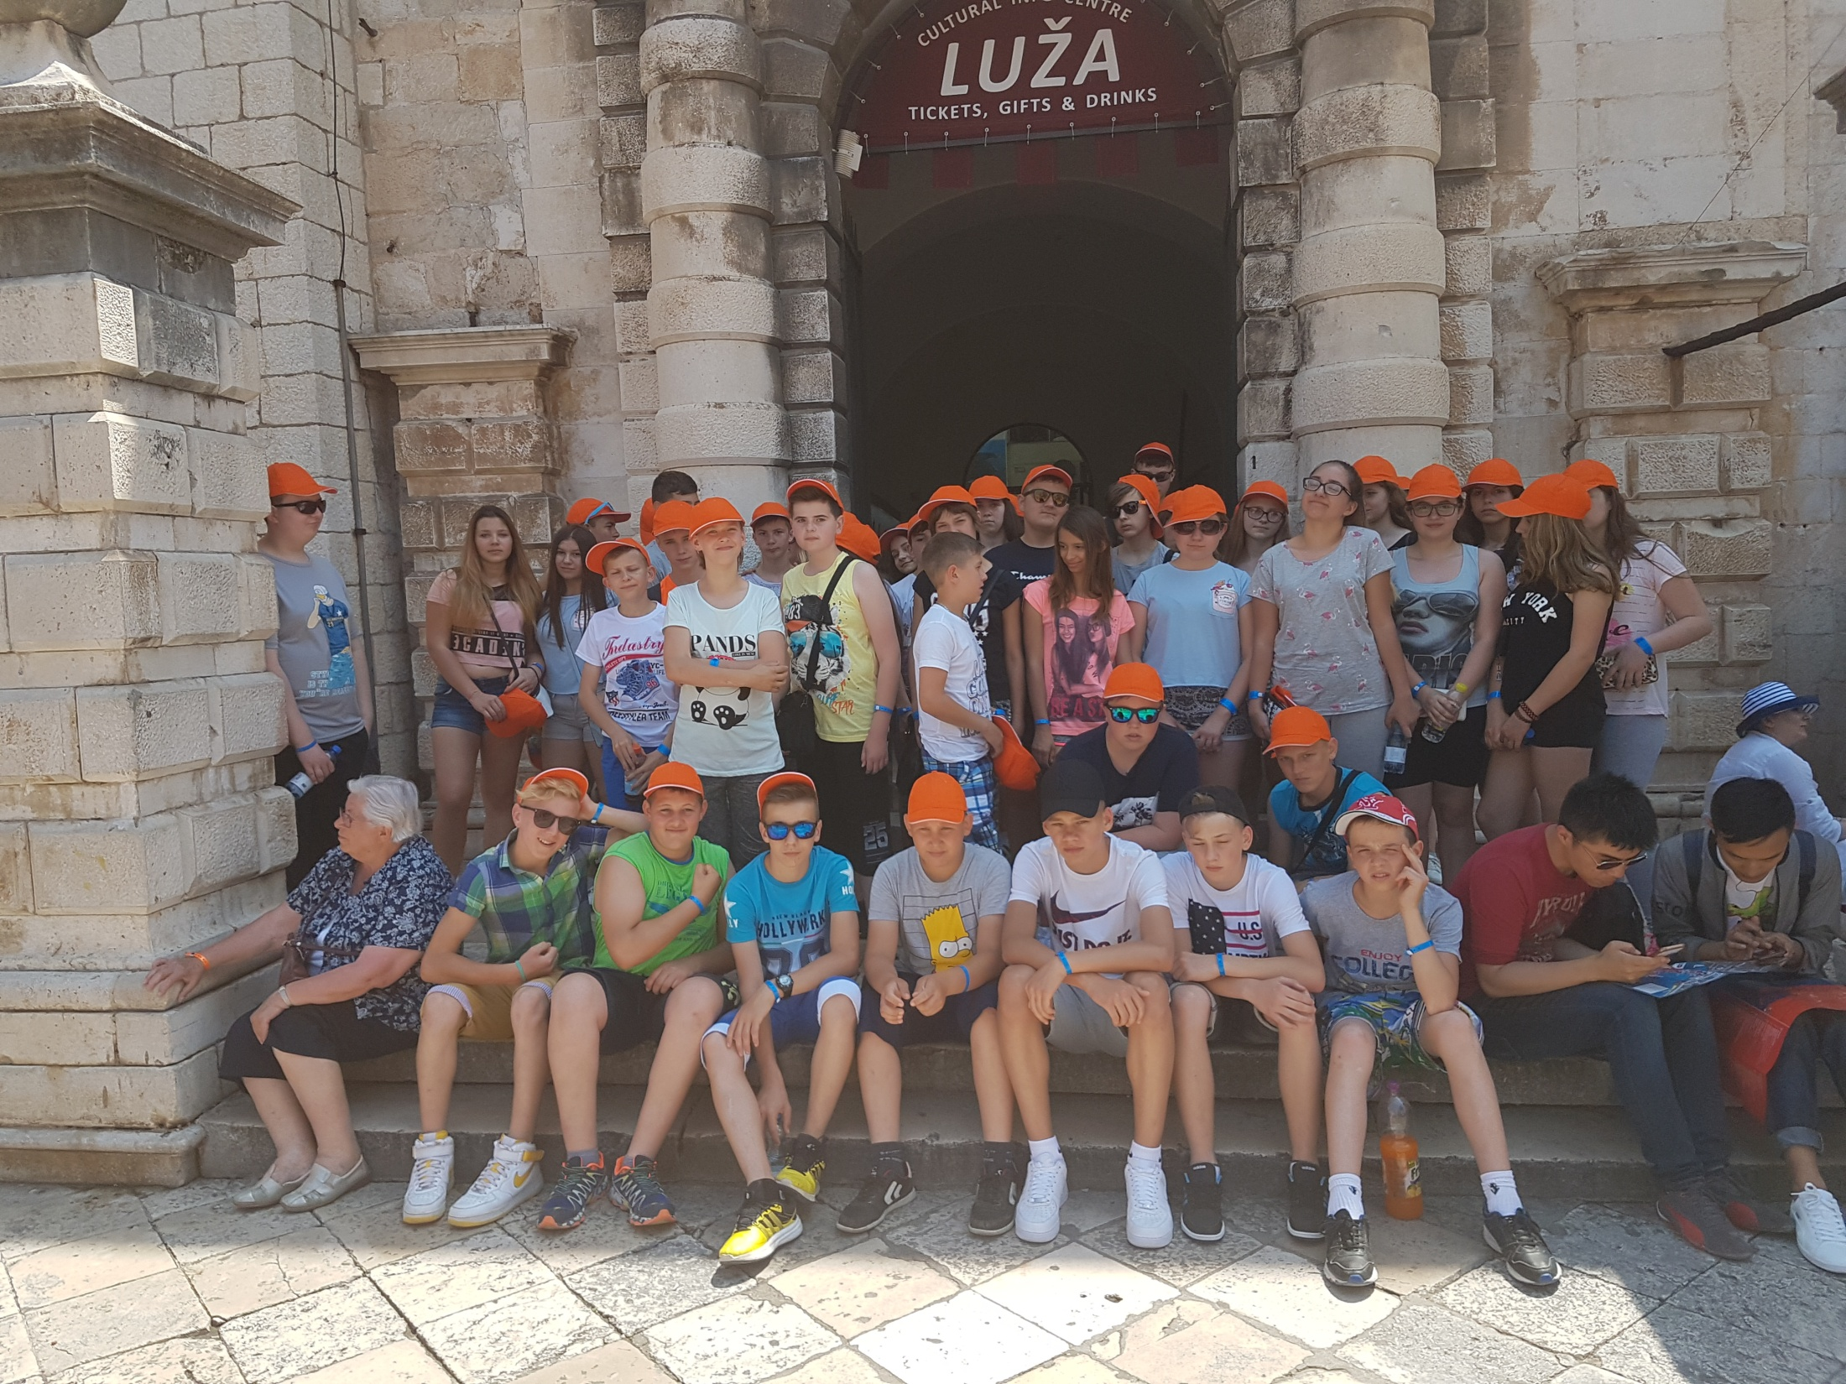

Slide 19
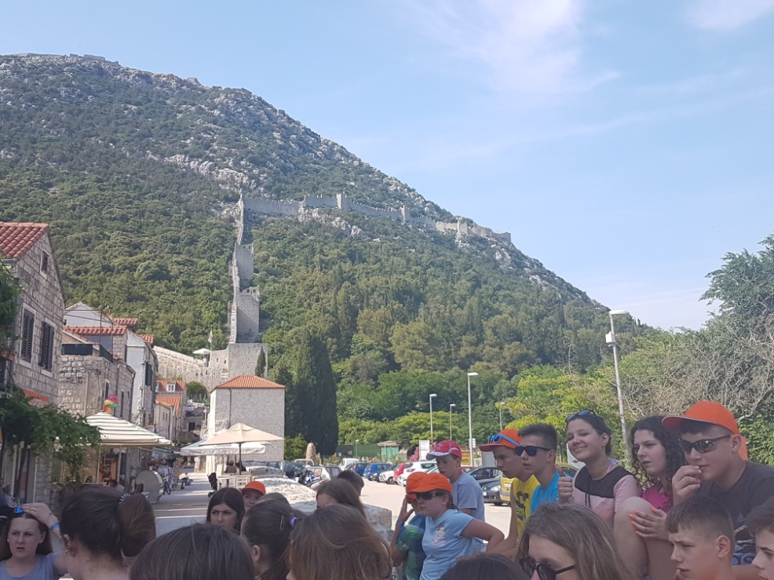
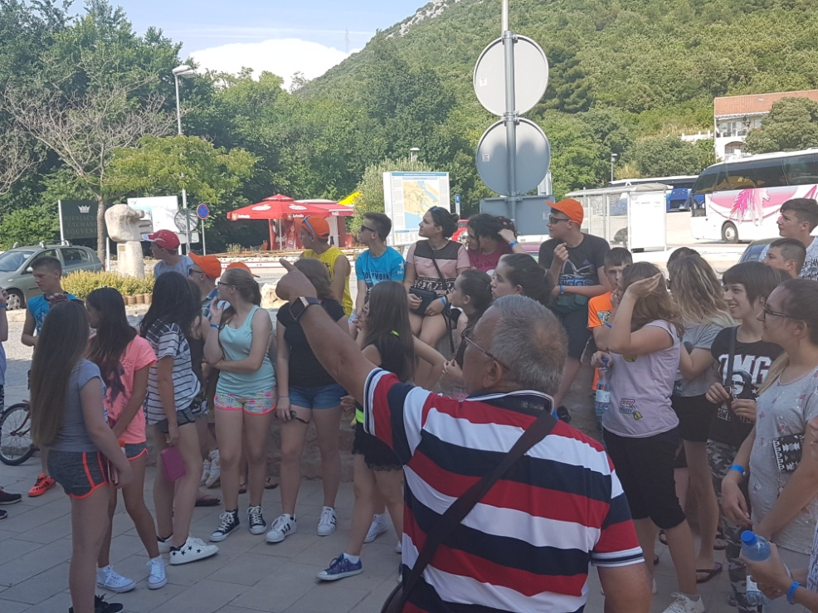
Posjetili smo Ston.

Slide 20
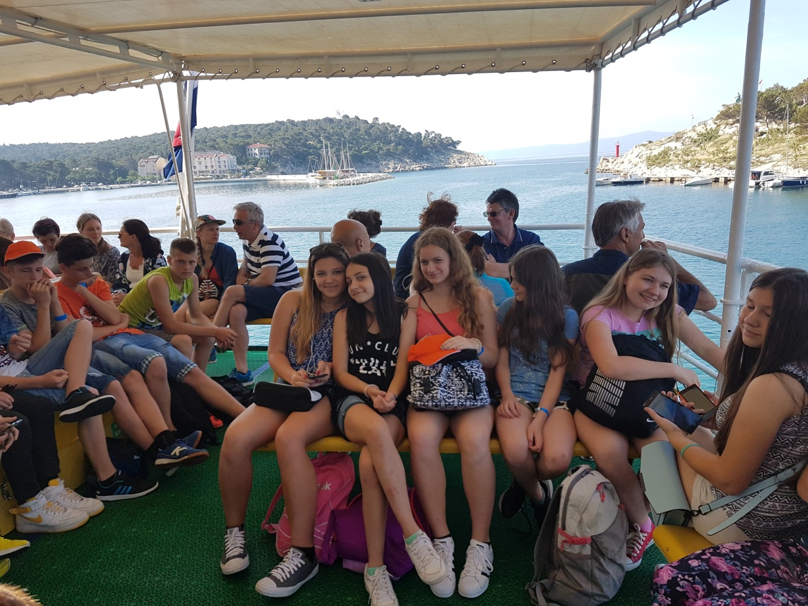
Dan 3.:
Makarska – Sumartin

Slide 21
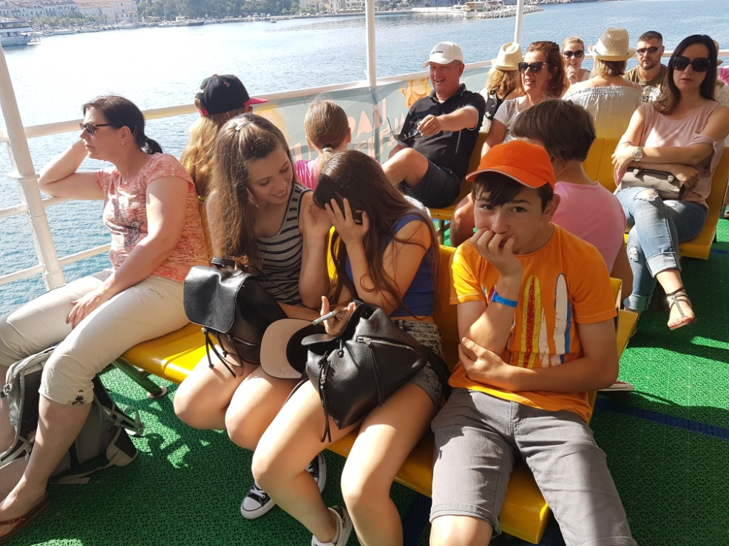

Slide 22
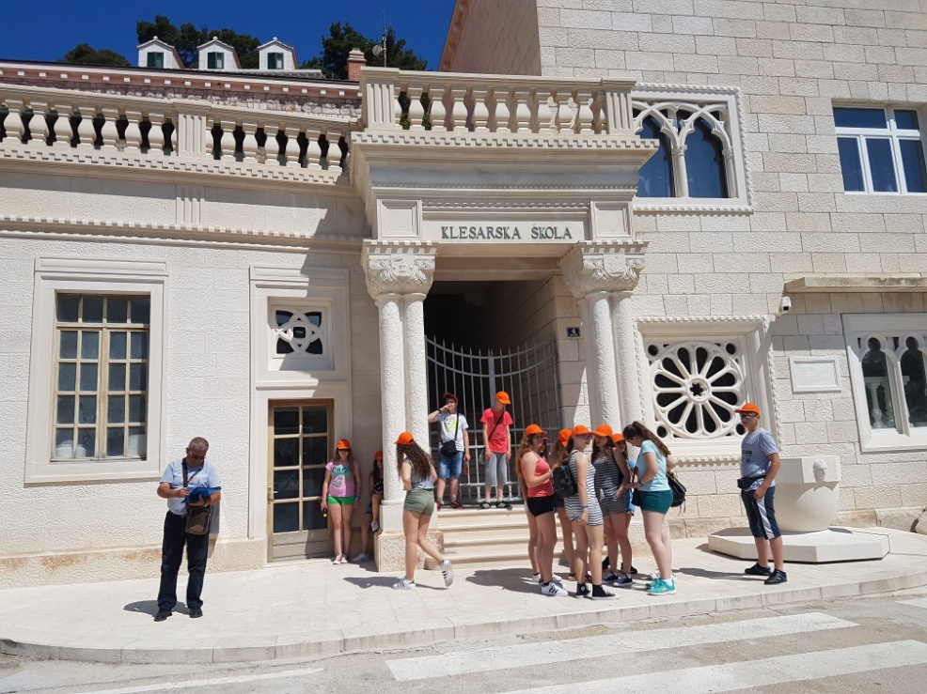
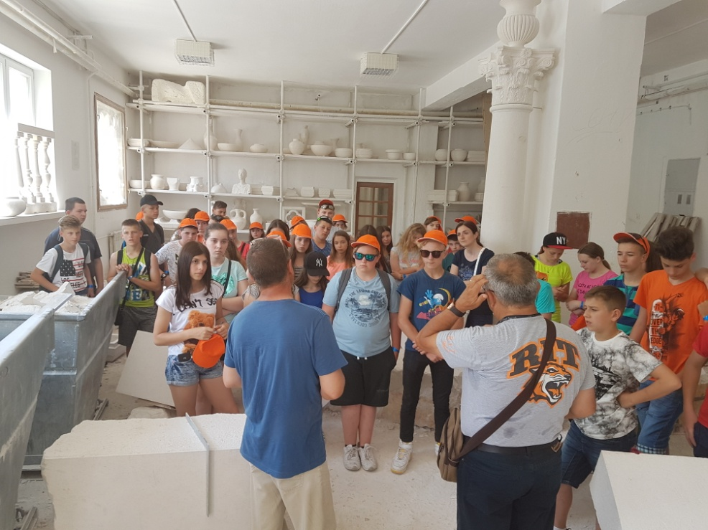
klesarska škola - Pučišće

Slide 23
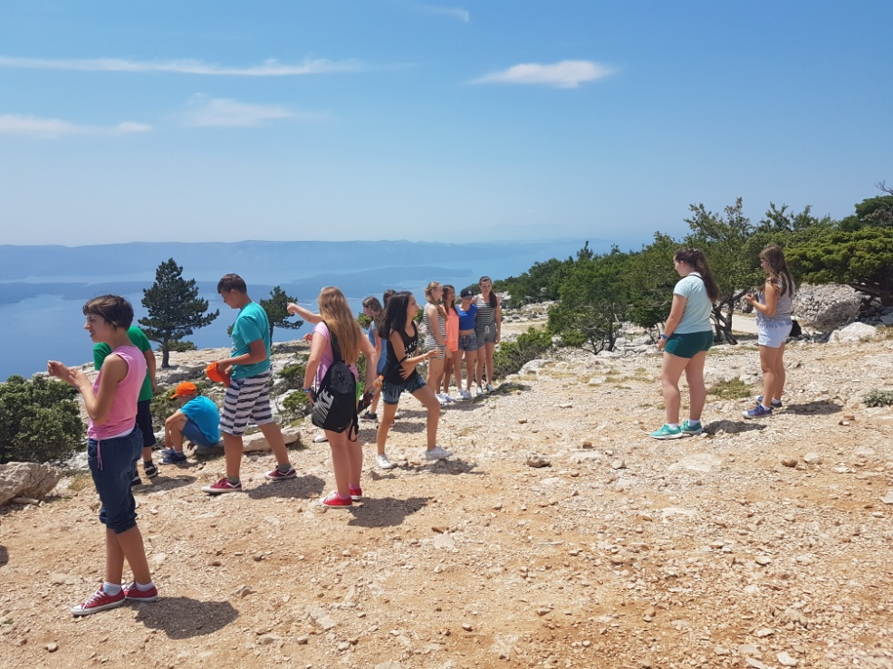
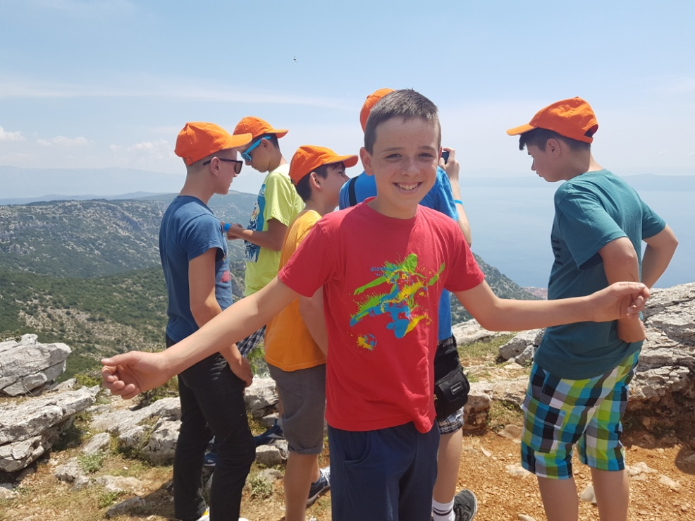
Vidova gora

Slide 24
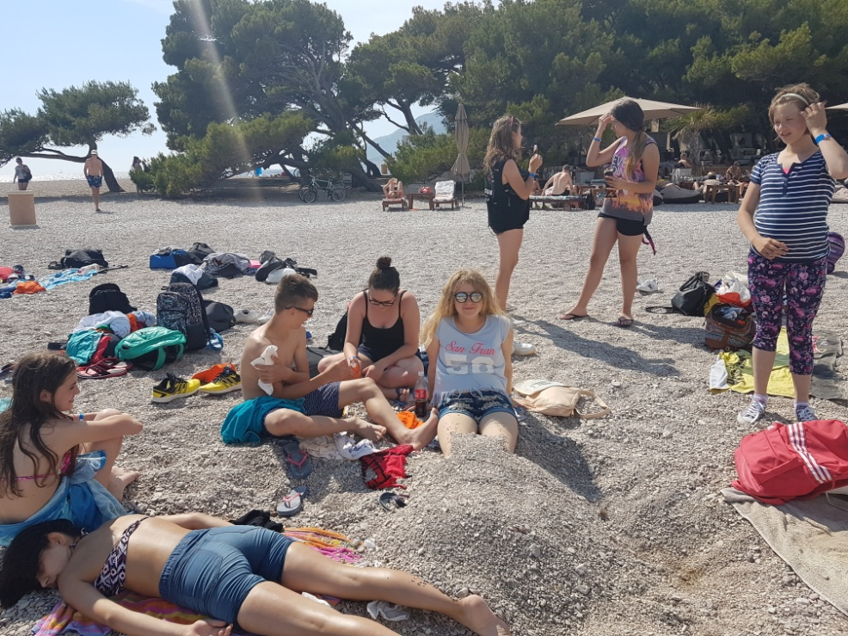
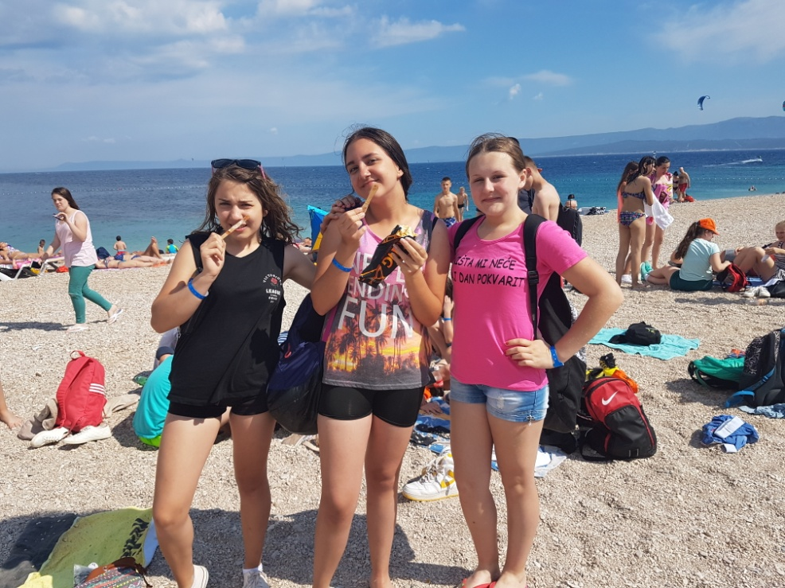
Bol na Braču

Slide 26
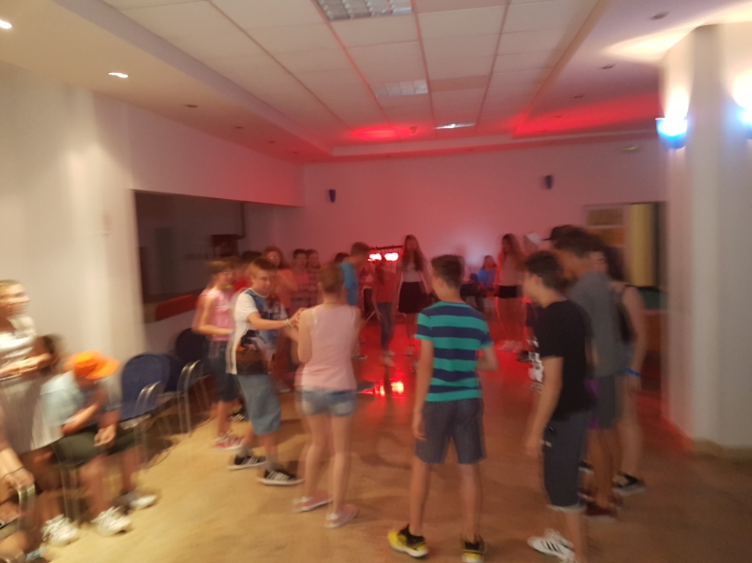
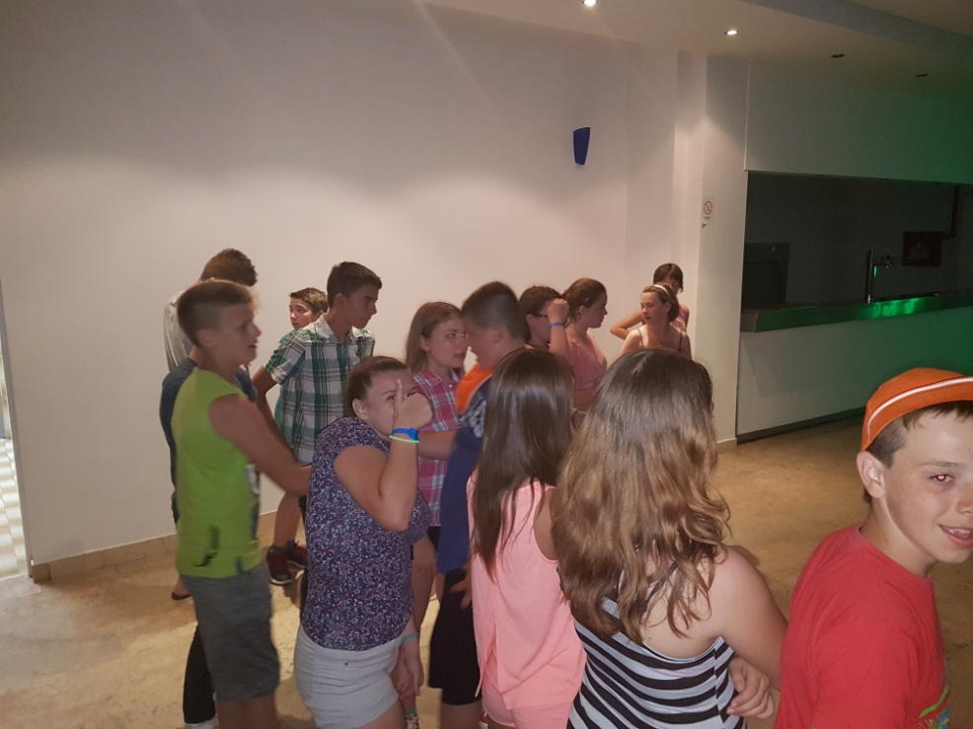
Večernja zabava u hotelu

Slide 27
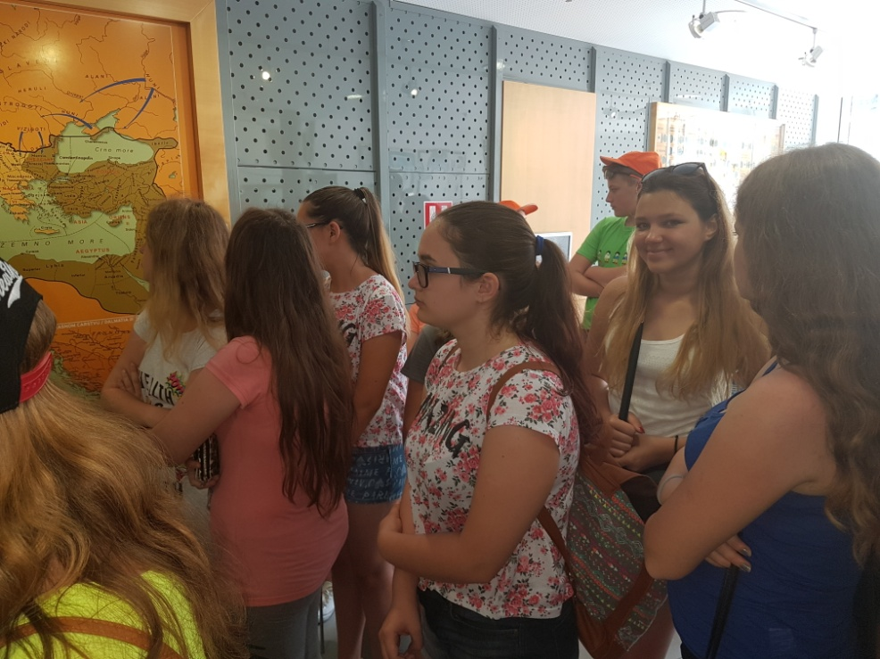
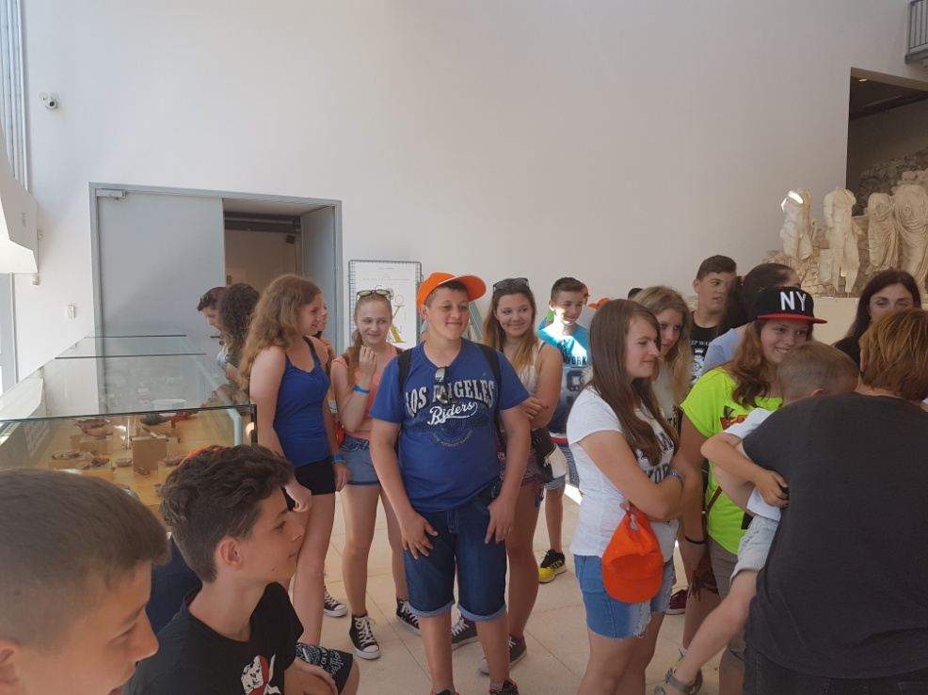
Dan 4.:
Narona

Slide 29
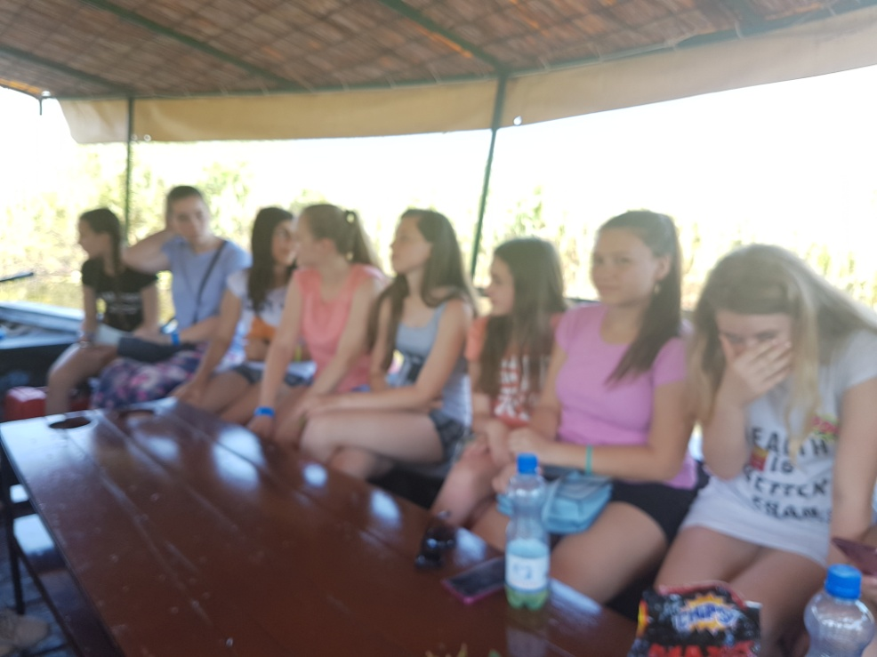
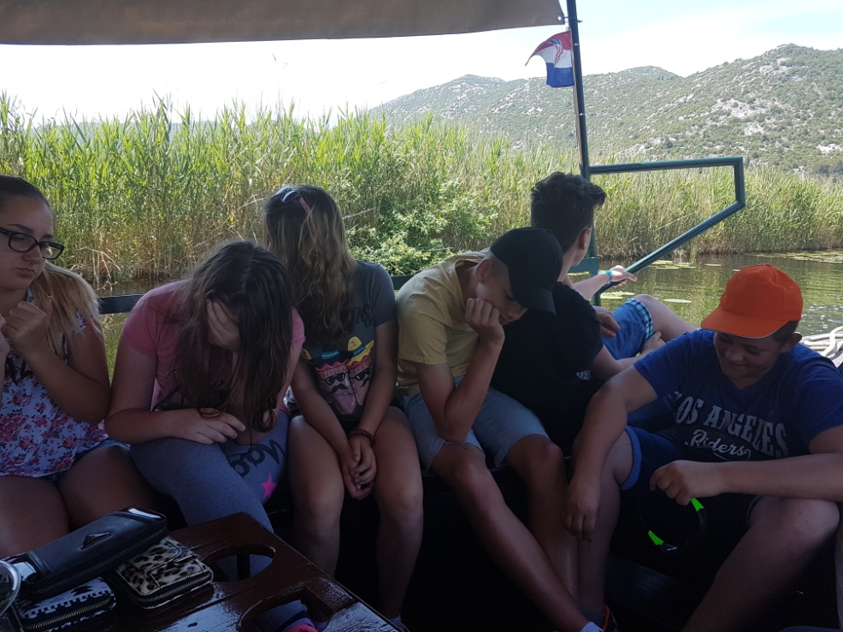
Vožnja lađama Neretvom

Slide 31
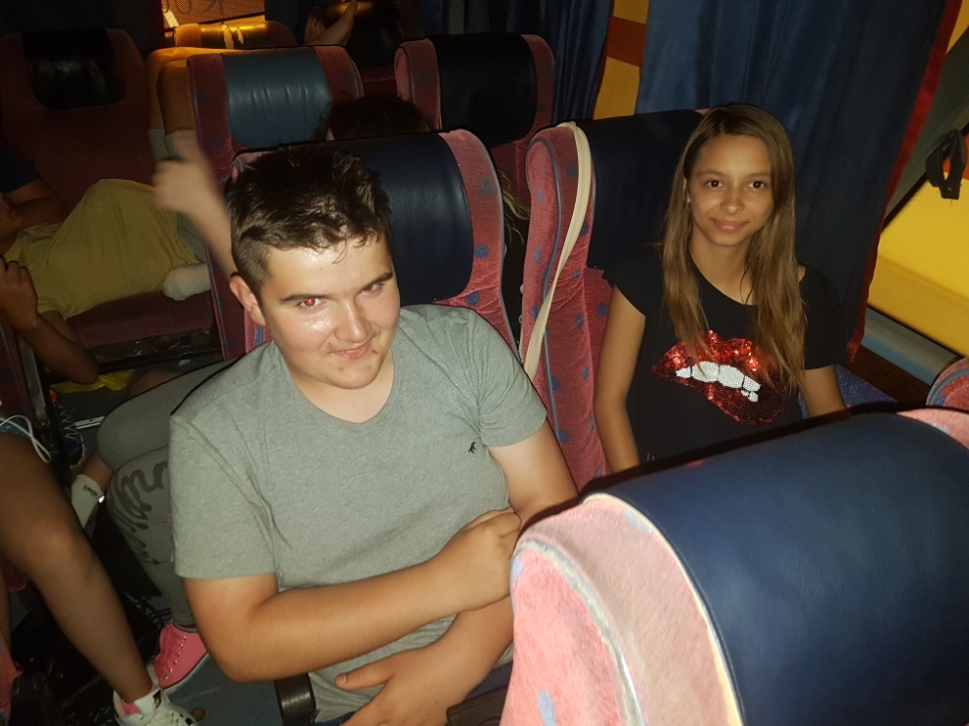
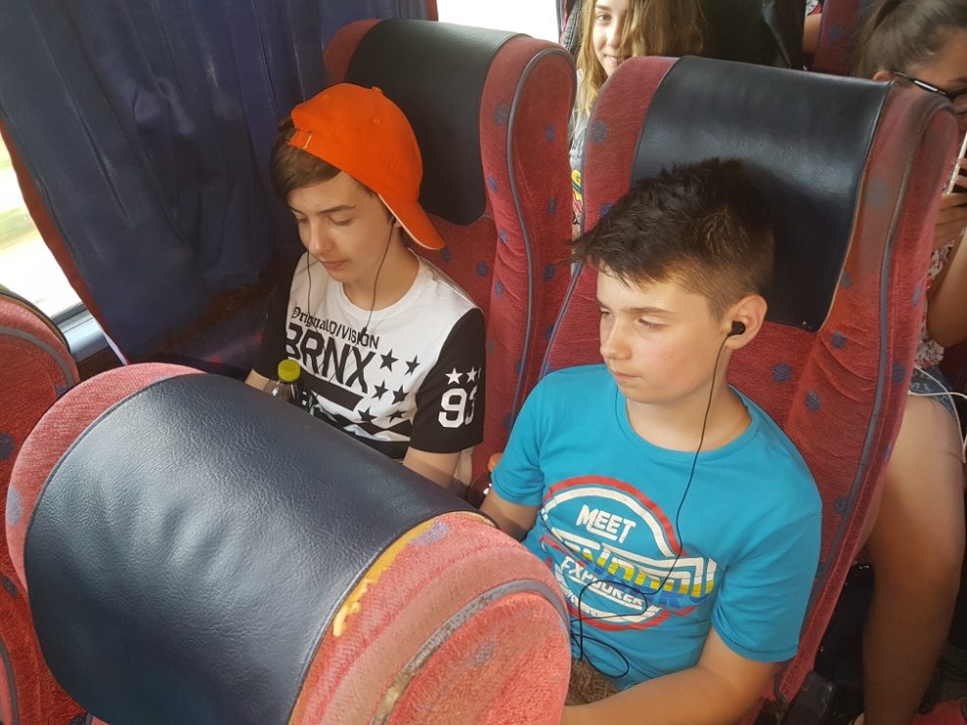
Povratak kućama

Slide 32
